Slide 1
La massa del neutrino
e il
Doppio Decadimento Beta
Corso di Astroparticelle a.a. 2015-16

Slide 2
La formula di Weizsäcker (formula semiempirica della massa) è una formula usata per approssimare la massa del nucleo atomico.
La formula è parzialmente basata su prove sperimentali, mentre il contributo teorico è dato dal modello a goccia di liquido.
La massa atomica M(Z,A) è data da:
B(Z,A) è l’energia di legame del nucleo.
A è il numero di nucleoni,
Z il numero di protoni,
N il numero di neutroni,
m_{p} ed m_{n} sono le masse a riposo di protone e neutrone,
m_{e} è massa a riposo dell’elettrone.

Slide 3
La formula semiempirica afferma che l'energia di legame B(Z,A) è data da:
I coefficienti sono stati calcolati fittando i dati sperimentali delle misure della massa del nucleo. Il loro valore cambia a seconda del metodo usato

Slide 4
Il termine di accoppiamento δ(Z,A) descrive l'effetto dello spin dei nucleoni.
Questo riflette l’osservazione sperimentale che due protoni o due neutroni sono sempre più fortemente legati di un protone e un neutrone.
Questa interazione di accoppiamento favorisce la formazione di coppie di nucleoni dello stesso tipo (pp, nn) con spin opposti ↑↓ e funzione spaziale d’onda simmetrica
Il termine viene aggiunto nel modo seguente:

Slide 5
Se fissiamo i nuclei con lo stesso numero di massa A (isobari)
La formula di Weizsacker può essere riscritta come
dove i coefficienti sono
Se riportiamo in un grafico M(A,Z) in funzione di Z per A fissato otteniamo:
1 parabola per A dispari
2 parabole (spostate verticalmente di 2a_{p}A^{-1/2}) per A pari
Il minimo delle parabole si trova per Z=β/2γ.
Il nucleo con la massa minore in uno spettro isobarico è stabile rispetto al decadimento β.

Slide 6
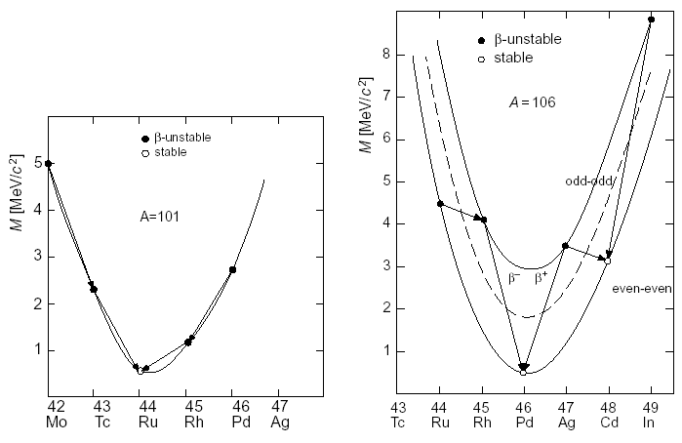
Esempio di parabole di massa per A=101, A=106
1 parabola per A dispari
2 parabole per A pari
Dispari-Dispari
Pari-Pari

Slide 7
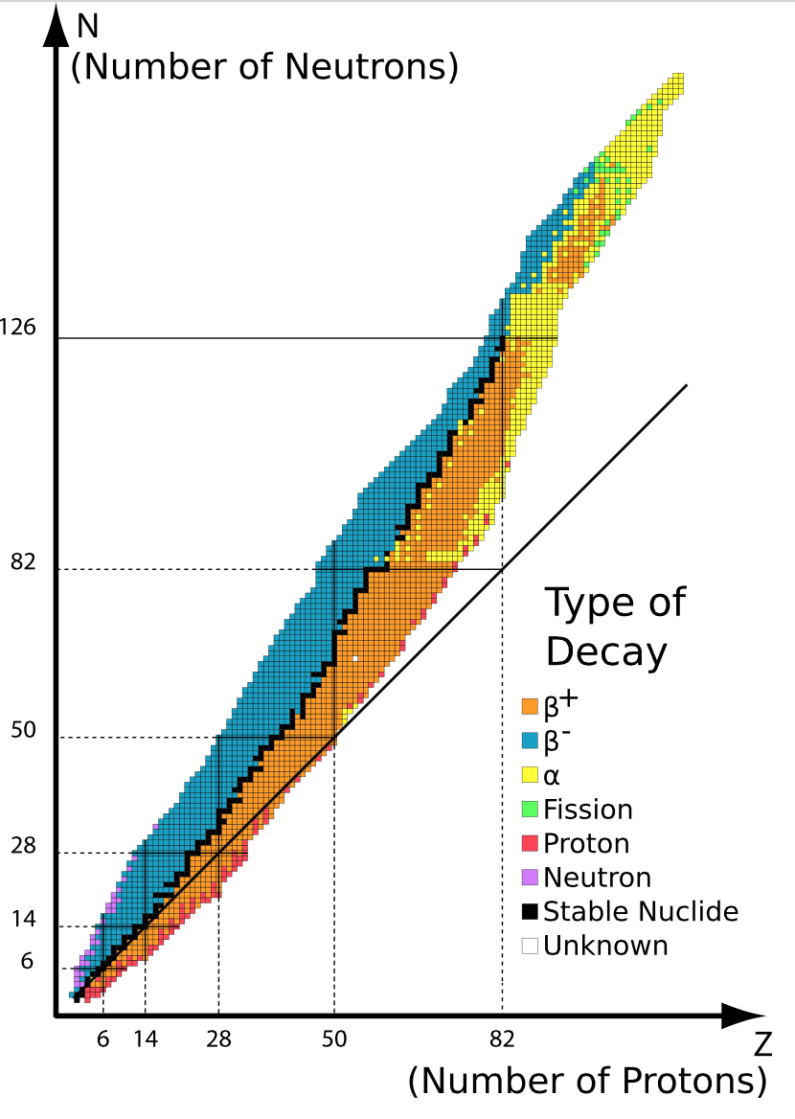
Decadimento β - nuclei di massa dispari
Consideriamo l’esempio precedente per A = 101 (pertanto singola parabola)
decadimento β⁻: avviene per quei nuclei in cui vi è un eccesso di neutroni
decadimento β⁺: avviene per quei nuclei in cui vi è un eccesso di protoni
Condizione necessaria e sufficiente affinché un decadimento β⁻ possa avere luogo è che la massa atomica del nucleo padre sia superiore a quella del nucleo figlio.
Condizione necessaria e sufficiente affinché un decadimento β⁺ possa avere luogo è che la differenza delle due masse atomiche dei nuclei padre e figlio sia superiore a due volte la massa dell’elettrone
Se un nucleo presenta un eccesso di protoni ed ha un’energia di poco inferiore a 1022 keV, può catturare un elettrone della shell atomica. (generalmente dall’orbita K) --> Cattura Elettronica EC

Slide 8
Decadimento β - nuclei di massa pari
Abbiamo visto che per gli isobari di numero di massa pari si hanno due parabole:
una per i nuclei pari-pari,
l’altra per i nuclei dispari-dispari,
Le due parabole sono separate da due volte l’energia di accoppiamento.
A volte succede che vi è più di un nucleo pari-pari β stabile.
Ad esempio, nel caso di A=106 si ha:
Il ¹⁰⁶Pd è veramente stabile, in quanto si trova nel minimo della parabola
Il ¹⁰⁶Cd invece non può decadere in ¹⁰⁶Ag avendo questo ultimo massa maggiore: M(¹⁰⁶Cd)<M(¹⁰⁶Ag)

Slide 9
Può tuttavia succedere che il ¹⁰⁶Cd decada emettendo due positroni trasformandosi in ¹⁰⁶Pd tramite un processo detto Decadimento Doppio Beta.
Il Decadimento Doppio Beta (DDB) rappresenta una transizione nucleare al secondo ordine e si manifesta per 35 isotopi.
Il DDB può avvenire attraverso i seguenti modi di decadimento:
Il DDB β⁻β⁻ è quello che ha il più alto rate ed è stato osservato per una dozzina di isotopi (τ_{1/2} > 10¹⁸ anni)

Slide 10
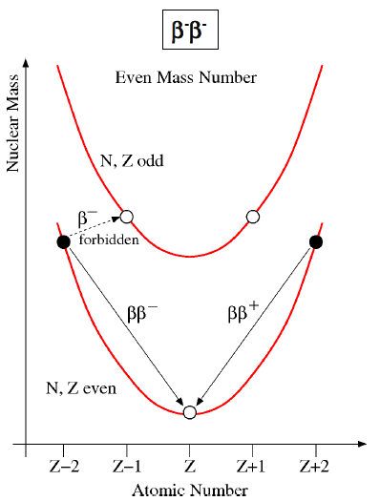
Riassumendo:
Il Doppio Decadimento Beta è possibile solo per i nuclei pari-pari
Devo avere:
una doppia parabola
(ossia A pari)
il candidato DDB deve stare sulla parabola inferiore
(ossia N pari – Z pari)
N dispari – Z dispari
N pari – Z pari

Slide 11
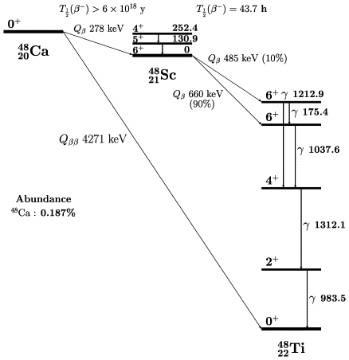
Grandi differenze di momento angolare J^{P}
Può succedere che un nuclide decada attraverso un Doppio Decadimento Beta quando il singolo decadimento beta pur essendo energeticamente permesso è fortemente inibito da grandi differenze di momento angolare J tra lo stato iniziale e lo stato finale.
Ad esempio il decadimento beta singolo del ⁴⁸Ca in ⁴⁸Sc è energeticamente permesso (Q=278 keV) ma dovendo passare dallo stato iniziale J=0⁺ a quello finale J=6⁺ risulta fortemente proibito.
Il ⁴⁸Ca decade pertanto attraverso un decadimento beta doppio in ⁴⁸Ti (Q=4271 keV) con un

Slide 12
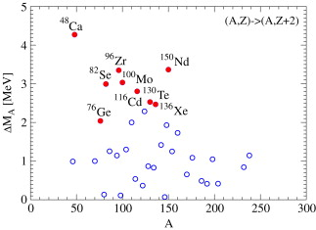
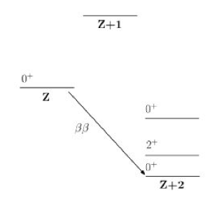
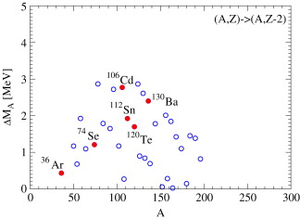
Candidati al doppio decadimento beta
Come per il decadimento beta singolo, il decadimento sui nuclei figli del DDB può avvenire sullo stato fondamentale 0⁺ o su uno stato eccitato, di norma lo stato 2⁺. In questo caso saranno emessi raggi gamma di diseccitazione.
In ordinata è riportato il Q-valore tra il candidato DDB e il nucleo figlio
γ

Slide 13
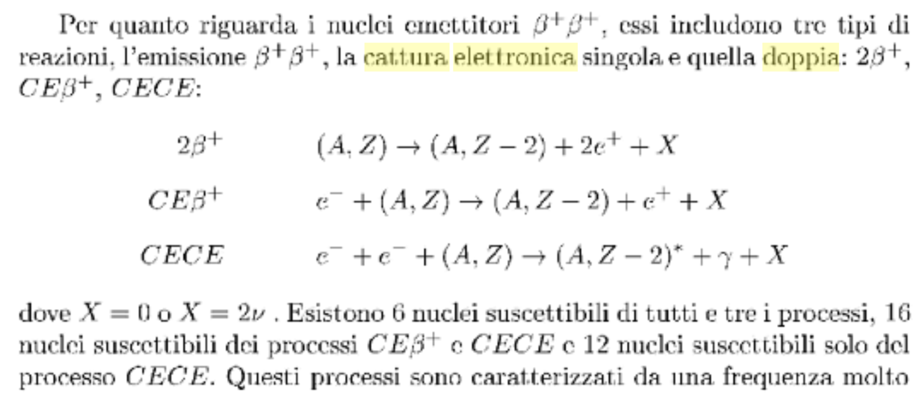
Il Decadimento Doppio β⁺ e la Cattura Elettronica
Come per il decadimento β⁺ “singolo” anche per il doppio decadimento beta è possibile la Cattura Elettronica se non ci sono le condizioni energetiche sufficienti.
La Doppia cattura elettronica è un processo di decadimento di un nucleo atomico. Per un nuclide (A, Z) con un numero nucleoni A e numero atomico Z, la doppia cattura elettronica può avvenire quando la massa del nuclide (A, Z-2) è minore.
In questo tipo di decadimento, due elettroni orbitali sono catturati da due protoni del nucleo per formare due neutroni, con l'emissione di due neutrini. Poiché due protoni sono trasformati in due neutroni la massa atomica A rimane inalterata, ma la scomparsa di due protoni significa che il numero atomico si è ridotto di due, quindi la doppia cattura elettronica ha trasformato il nuclide in un altro elemento.
Esistono 35 isotopi naturali soggetti a doppia cattura elettronica. Le sole particelle rilevabili da questo processo sono raggi X e elettroni Auger in un intervallo di energie (~1-10 keV) soggetto a molto rumore di fondo.

Slide 14
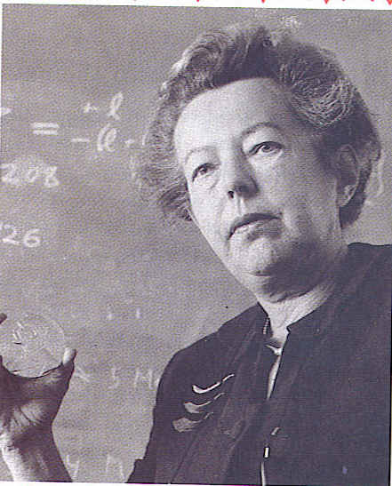
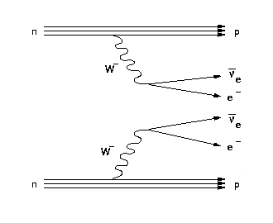
Decadimento Doppio Beta con emissione di neutrini 2νββ
La possibilità che alcuni isotopi instabili potessero decadere attraverso un Decadimento Doppio Beta venne introdotto per la prima volta da Maria Goeppert-Mayer nel 1935.
Il processo da lei ipotizzato è così riassunto:
There has been geochemical evidence of its existence since the 1950s, but the first direct observation, in ⁸²Se and using a time projection chamber as detector, was not made until 1987.
Nel Decadimento Doppio Beta con emissione di neutrini (o antineutrini) non vi è alcuna violazione del numero leptonico.
Il 2νββ si colloca pertanto all’interno del Modello Standard delle particelle elementari.

Slide 15
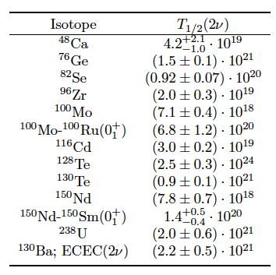
Nuclidi in cui è stato misurato il tempo di dimezzamento per decadimento doppio beta con emissione di 2 neutrini

Slide 16

I Neutrini nel Modello Standard
Nel Modello Standard i neutrini (antineutrini) sono descritti come leptoni left-handed (right-handed) a spin 1/2 e massa nulla.
La parte di simmetria che afferisce a SU(2)_{L}, ossia alle interazioni deboli, è chirale e, pertanto, tratta in modo differente particelle aventi elicità left da quelle aventi elicità right: mentre le prime sono descritte attraverso la rappresentazione di dimensione due del gruppo, le seconde sono in rappresentazione banale.
Nel Modello Standard:
i leptoni left-handed sono suddivisi in tre famiglie, ciascuna contenente un leptone carico ed un neutrino associato alla famiglia;
i leptoni right-handed sono in stato di singoletto:
In definitiva
il Modello Standard descrive i neutrini come particelle left-handed ed a massa nulla.

Slide 17
I neutrini sono prodotti in interazioni deboli con un sapore definito e, poiché l’autostato di massa e l’ autostato di interazione non coincidono, possono mutare il loro sapore durante il volo.
Sapore definito significa che ad esempio:
Nel decadimento beta all’elettrone emesso è associato un ν_{e}
Nel decadimento del pione al muone emesso è associato un ν_{μ}.
Ecc…..
Un neutrino prodotto a t = 0 nell’autostato α può essere descritto come:
con U matrice unitaria.
E’ la trasformazione unitaria che lega gli autostati di massa con quelli di sapore.
Nella trattazione vengono usati
indici greci per gli autostati di sapore,
Indici latini per gli autostati di massa.
Equivalentemente:

Slide 18
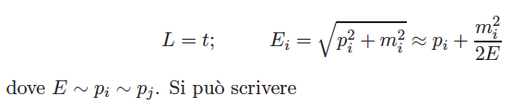

Ogni autostato di massa evolve nel sistema del laboratorio come:
dove L è la distanza percorsa nell’intervallo di tempo t.
Se si tiene conto che i neutrini sono approssimativamente senza massa abbiamo:

Slide 19
e, pertanto, la probabilità di osservare un sapore β a distanza L è pari a:
La probabilità di oscillazione è pertanto data da:
Si può osservare che la P_{αβ} è invariante se si effettua la trasformazione U → U∗ e α → β:
Ma per invarianza di CPT si ha anche che:
e di conseguenza:
Cioè le oscillazioni di neutrini differiscono da quelle degli antineutrini solamente se U ≠ U∗.

Slide 20
La trattazione si semplifica molto nel caso si assuma invarianza di CP nel settore leptonico e si considerino solo due sapori.
In questo caso la matrice U diventa ortogonale con un solo angolo di mixing θ₁₂.
Considerazione: La formulazione a due sapori è appropriata per la discussione della transizione da ν_{μ}-ν_{τ} nel caso delle oscillazione dei neutrini atmosferici in quanto ν_{e} non gioca alcun ruolo e nei neutrini solari in cui la transizione avviene tra ν_{e}-ν_{x} (con ν_{x} superposizione tra ν_{μ} e ν_{τ}). Queste approssimazioni sono possibili perché l’angolo θ₁₃ è piccolo e due stati di massa sono molto ravvicinati rispetto al terzo. Oggi sappiamo che l’angolo θ₁₃ è dell’ordine degli 8.5° e quindi una trattazione semplificata a due sapori si discosta abbastanza dalla trattazione reale a tre sapori.
e pertanto la probabilità di oscillazione, in questo caso, diventa:
e la probabilità di sopravvivenza sarà:

Slide 21
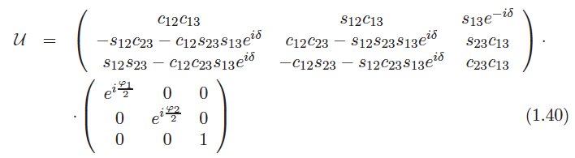
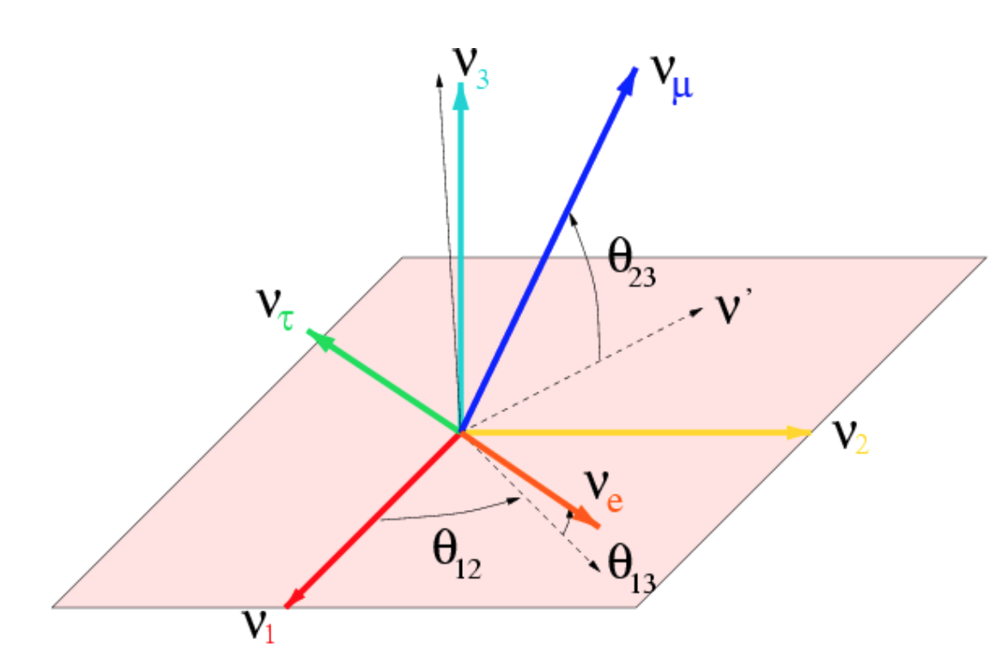
Pontecorvo–Maki–Nakagawa–Sakata matrix
Nel caso caso reale di mescolamento a tre neutrini, la matrice U, detta PMNS, viene descritta, in analogia con la matrice CKM, come una sequenza di rotazioni di Eulero per una matrice contenente le fasi di Majorana
dove si è abbreviato c_{ij} = cos θ_{ij} e s_{ij} = sin θ_{ij} .
Il mescolamento fra i tre neutrini viene parametrizzato in funzione di
tre angoli di mixing θ₁₂ θ₂₃ θ₁₃,
un fattore di fase δ di Dirac (il cui valore è legato alla violazione di CP),
due fasi di Majorana ϕ₁ ϕ₂ (che non influenzano la probabilità di oscillazione).
In caso di neutrino di Dirac ϕ₁ = ϕ₂ = 0 e δ ≠ 0.

Slide 22
Grazie agli esperimenti sulle oscillazioni dei neutrini (solari, atmosferici, reattori) è stato possibile determinare i valori Δm²₁₂ e Δm²₂₃ (oltre alle misure degli angoli di mixing).
Da questi esperimenti si evince che esistono due scale di Δm differenti:
una che condiziona le oscillazioni dei neutrini solari e
l’altra che provoca l’oscillazione dei neutrini atmosferici
Mentre si conosce il segno di Δm²₁₂ (grazie alle oscillazioni nei neutrini solari nella materia) ossia m₁<m₂ non si conosce il segno di Δm²₂₃

Slide 23
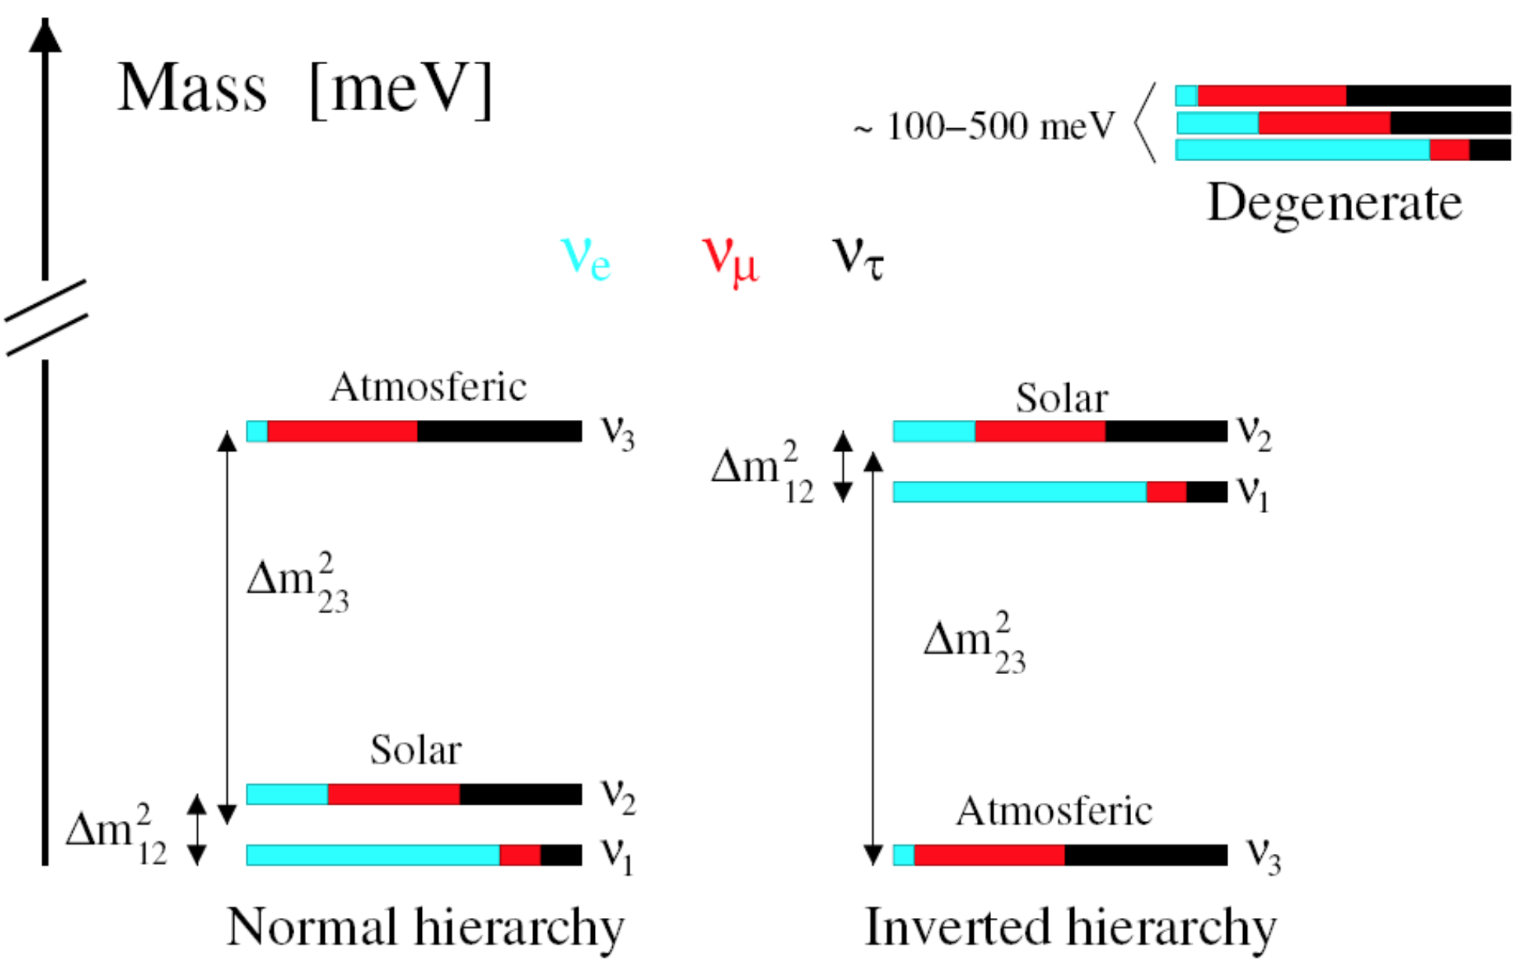
Si hanno quindi 2 possibilità:

Slide 24
In definitiva
Sappiamo:
I neutrini hanno massa (grazie agli esperimenti di oscillazione)
m₁<m₂ (grazie ai neutrini solari MSW)
Non Sappiamo:
Se m₃ è il più grande o il più piccolo (Gerarchia di massa)
Il valore assoluto delle masse dei neutrini
La natura dei neutrini (Dirac vs Majorana)

Slide 25
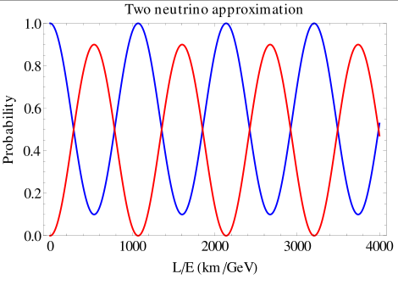
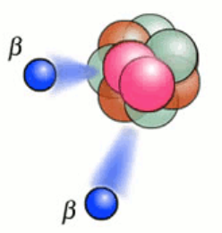
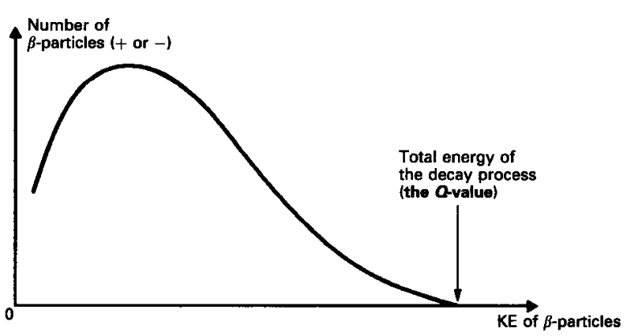
Quali esperimenti?
Gli esperimenti di oscillazione non possano dare informazioni:
né sulle fasi di Dirac e di Majorana
né sul valore assoluto delle masse.
Come vedremo una misura di questi parametri è invece possibile, attraverso gli esperimenti di doppio decadimento beta.
Il valore assoluto delle masse è misurabile anche attraverso gli esperimenti di decadimento beta singolo.

Slide 26
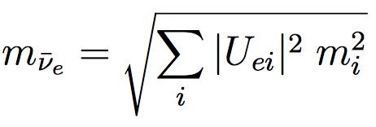
Il decadimento beta singolo
A model-independent measurement of m(ν_{e}) based on kinematics & energy conservation
1934 – Fermi pointed out that shape of electron spectrum in beta decay near the endpoint is sensitive to neutrino mass.
First measured by G. Hanna, B. Pontecorvo: Phys. Rev. 75, 983 (1940) with estimation m_{ν} ~ 1 keV
Informazioni sulla scala assoluta delle masse possono essere ottenute anche attraverso lo studio del decadimento beta singolo.
Infatti in esperimenti di questo tipo è possibile misurare il valore di
Essendo misurabili (attraverso le oscillazioni)
sia gli elementi della matrice di mixing,
sia le differenze tra le masse
Questa misura permette di poter trovare la scala assoluta di massa del neutrino.
effective neutrino mass
Spesso troviamo scritto

Slide 27
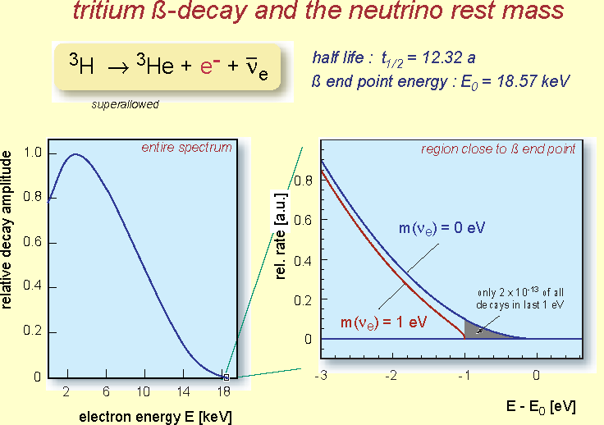
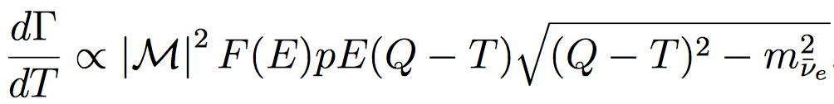
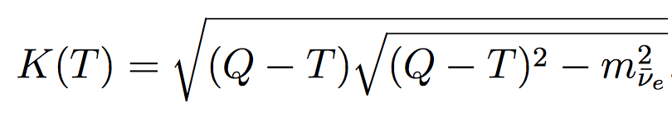
Ad esempio l’energia rilasciata nel decadimento beta del Trizio è:
Q = M_{H} − M_{He} − m_{e} = 18.57 keV.
Il rate differenziale di decadimento dell’isotopo può essere scritto come
Possiamo disegnare il Kurie plot, ossia la funzione
La massa effettiva del neutrino è
Dove
T, p, E sono Energia cinetica, momento ed Energia totale dell’elettrone.
F(E) è la funzione di Fermi (which accounts for the influence of the nucleon Coulomb field),
|M|² è quadrato dell’elemento di matrice,
m_{ν ̄e} massa effettiva del neutrino.
Lo spettro beta risulta pertanto essere una sovrapposizione di spettri
Gli esperimenti di Mainz e Troisk hanno trovato I seguenti limiti sulla massa:
m(ν_{e}) < 2.3 eV e m(ν_{e}) < 2.05 eV al 95% CL, rispettivamente.

Slide 28
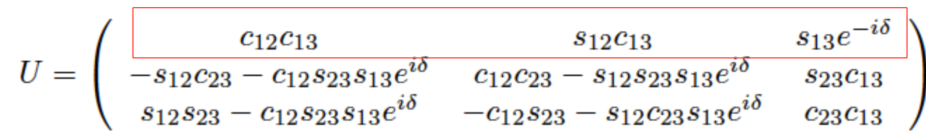
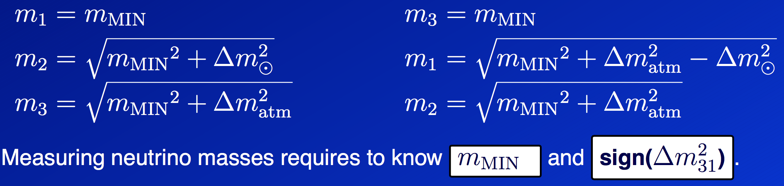
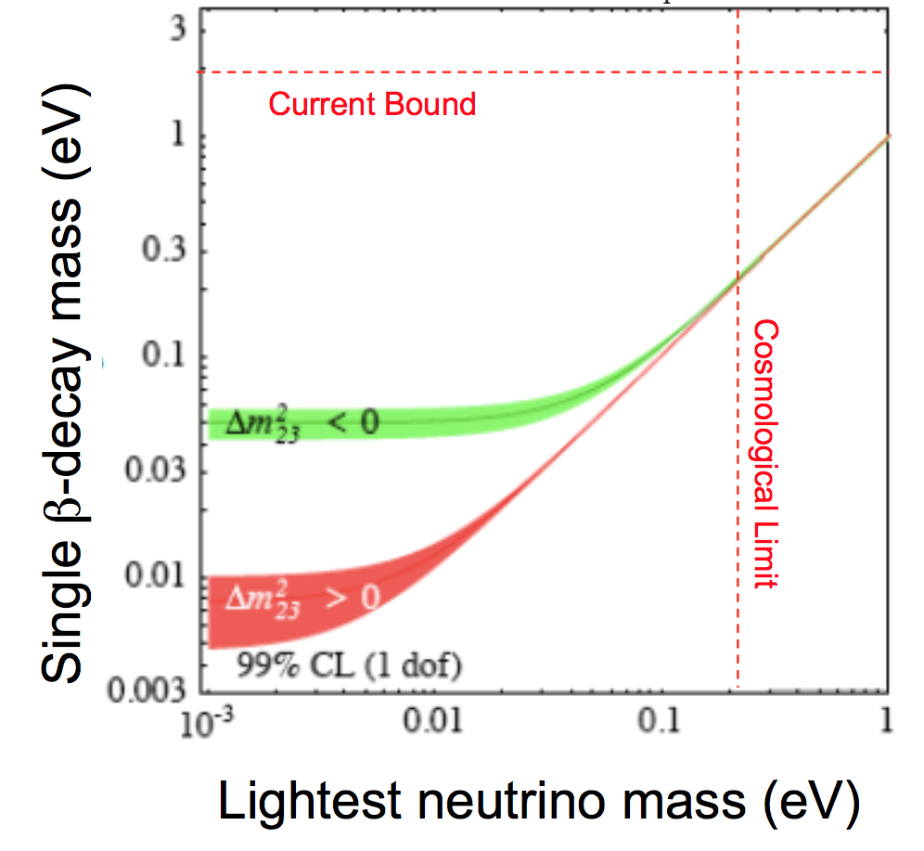
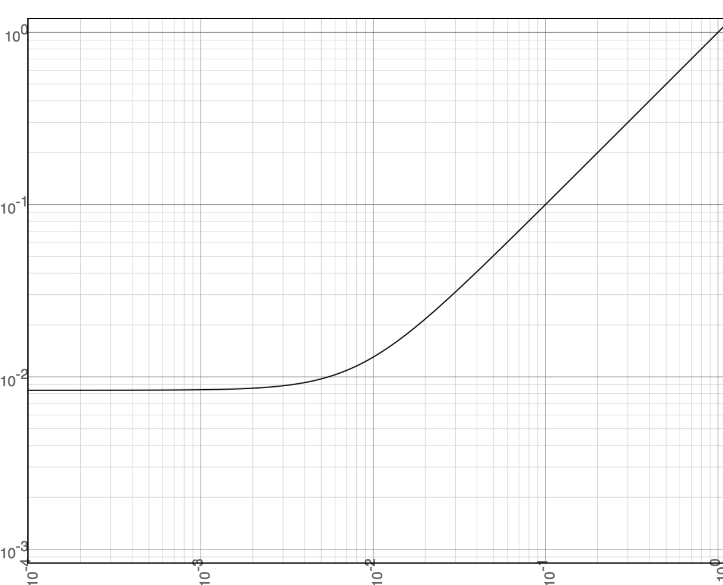
misurabili (attraverso le oscillazioni)
sia gli elementi della matrice di mixing,
sia le differenze tra le masse
Se introduciamo i valori degli angoli di mescolamento e riscriviamo la m(ν_{e}) in funzione di solo m_{MIN} otteniamo una funzione del tipo:
La quale plottata in scala log-log da:

Slide 29
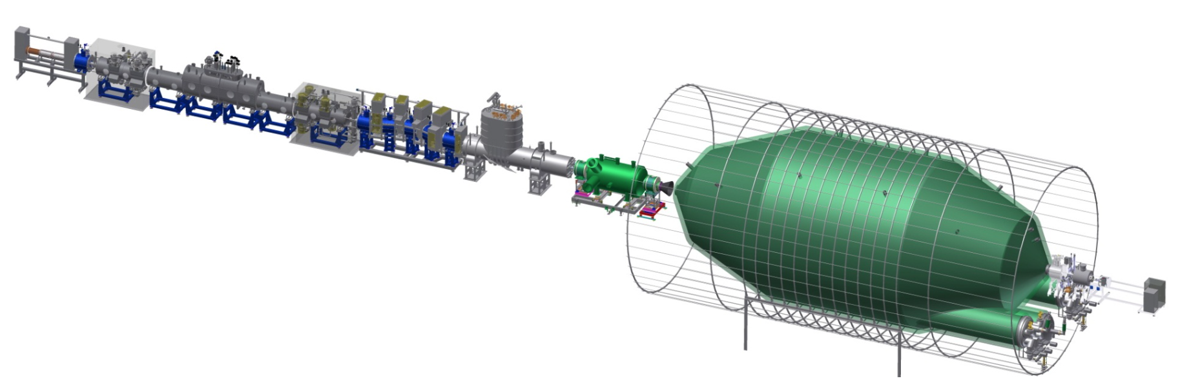
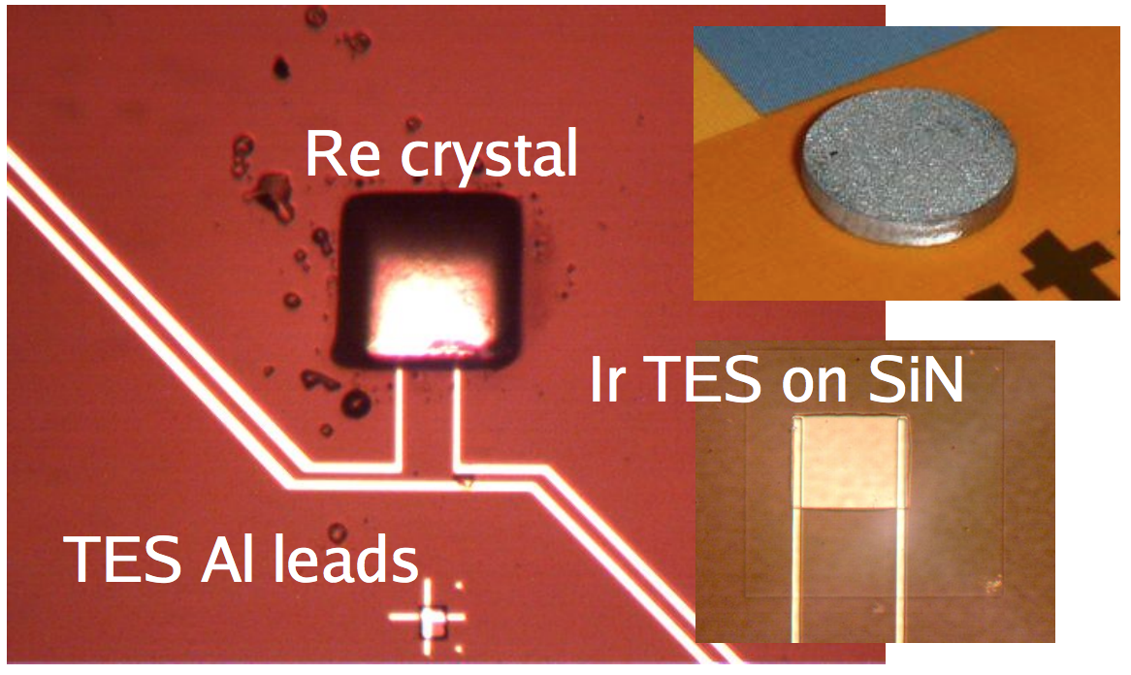
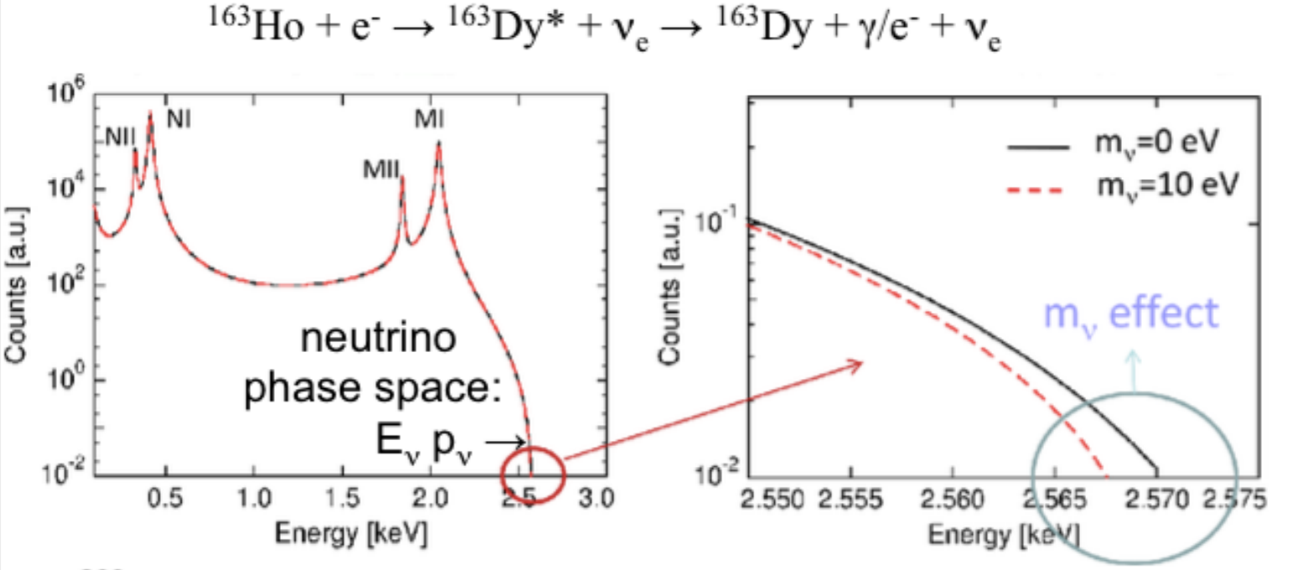
Sono in preparazione nuovi esperimenti con maggiore sensibilità m(ν_{e}) ≈ 0.2 eV:
• KATRIN studia il decadimento del trizio con tecniche spettroscopiche;
• MARE studia il decadimento del ¹⁸⁷Re con tecniche calorimetriche;
• HOLMES studia il decadimento del ¹⁶³Ho con tecniche calorimetriche.
KArlsruhe TRItium Neutrino experiment - KATRIN
50 µg di Trizio
HOLMES - measuring the electron neutrino mass using the electron capture (EC) decay of ¹⁶³Ho
MARE Microcalorimeter Arrays
for a Rhenium Experiment
(arrays of low temperature calorimeters)
beta decay of ¹⁸⁷Re
(Q=2.47 keV, the lowest known in nature)
Project 8: Precision electron spectroscopy to measure the mass of the neutrino

Slide 30
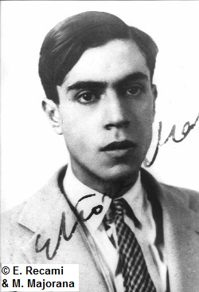
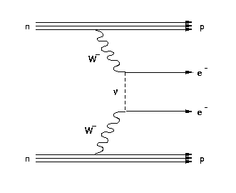
Decadimento Doppio Beta senza emissione di neutrini 0νββ
A differenza dei quark e dei leptoni carichi, i neutrini possono avere natura di particella di Majorana (coincidere con la propria antiparticella).
Nel 1937 Giulio Racah postulò che la nuova teoria di Majorana avrebbe comportato una nuova forma di decadimento doppio beta senza emissioni di neutrini.
W.H. Furry postula la non conservazione del numero leptonico.
Se si suppone che il neutrino sia una particella di Majorana risulta ammissibile un decadimento doppio beta senza neutrini (0νββ)
Questo tipo di decadimento non è ammesso nel Modello Standard perché viola la conservazione del numero leptonico di due unità.

Slide 31
Il decadimento doppio beta senza neutrini (0νββ) può essere descritto dal diagramma di Feynman in cui un ”anti-neutrino” è prodotto in un vertice e assorbito come ”neutrino” nell’altro vertice.
Questo è possibile solo se il neutrino coincide con il suo coniugato di carica ossia se la particella è una particella di Majorana.
Il contributo è proporzionale a U_{ei}² pertanto l’ampiezza del processo risulta proporzionale a:
“effective” Majorana mass
Il decadimento doppio beta senza neutrini 0νββ (così come il decadimento doppio beta con neutrini 2νββ) è una transizione debole semileptonica del secondo ordine e quindi caratterizzata da una vita media molto lunga: τ_{1/2}>10¹⁸ anni.

Slide 32
La probabilità di decadimento per il DDB senza neutrini viene solitamente espressa secondo la formula generale derivata dalla regola d'oro di Fermi:
dove
Calcolabile esattamente
Dipende fortemente dai modelli nucleari
Utilizzando la forma esplicita della matrice PMNS la massa effettiva del neutrino assume la forma:
La precedente assume due forme differenti nel caso di GERARCHIA DIRETTA e GERARCHIA INVERSA. Le fasi di Majorana sono tipiche dei processi in cui si ha violazione del numero leptonico (ΔL≠0), mai osservato fino ad ora.

Slide 33
Ricordiamo:
“effective” Majorana mass
Sviluppando:

Slide 34
Attenzione:
Le sole considerazioni sulla Spazio delle Fasi comporterebbero una preferenza al 0νββ rispetto al 2νββ ma il rate di decadimento del 0νββ è soppresso a causa della piccolissima massa del neutrino.
G_{2ν}(Q_{ββ},Z) is the four-particle phase space factor, and M_{2ν} is a “nuclear matrix element” for this second-order process.
Does not dis-criminate between Majorana and Dirac neutrinos, and does not depend significantly on the masses of the neutrinos .
The rate of ββ(0ν), if driven by the exchange of light Majorana neutrinos,
G_{0ν}(Q_{ββ},Z) is the phase space factor for the emission of the two electrons, M_{0ν} is a “nuclear matrix element”, and ⟨m_{ββ}⟩ is the “effective” Majorana mass of the electron neutrino.

Slide 35
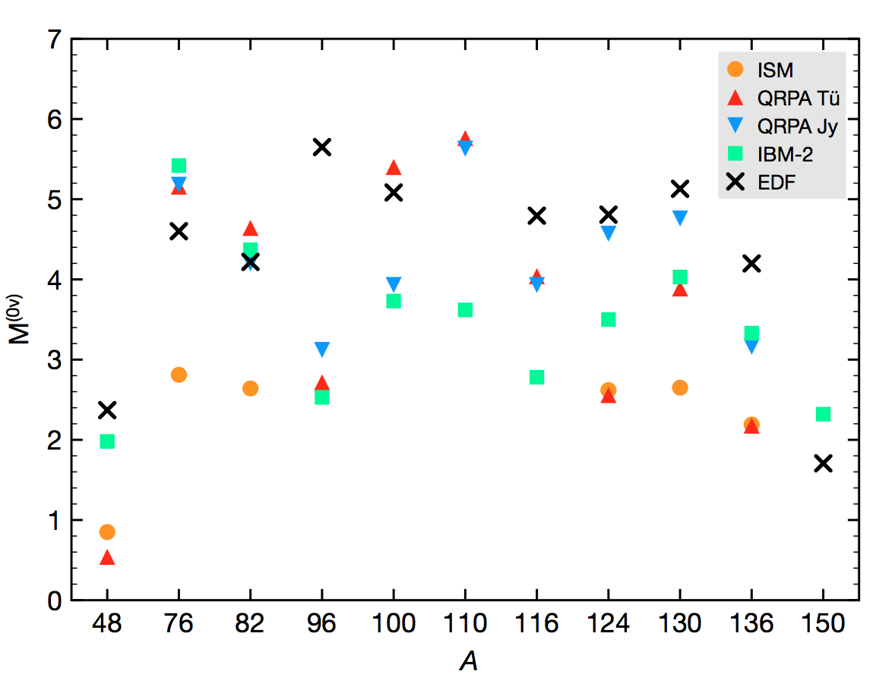
Nuclear Matrix Elements (NMEs) for 0νββ
Unfortunately, due to the many-body nature of the nuclear problem, only approximate estimates can be obtained at present time. A variety of techniques are used for this; namely:
the interacting shell model (ISM),
the quasiparticle random-phase approximation (QRPA),
the interacting boson model (IBM-2),
the energy density functional method (EDF).
Necessità di dover osservare il DDB in più nuclidi
Therefore, if 0νββ decay were observed in one nucleus, one would be able to predict its lifetime in a different candidate nuclei with some confidence, increasing the chances that a reliable and confirmed result is obtained. In any case, it is clear that further progress in the calculation of NMEs is needed to reduce the overall theoretical uncertainty.

Slide 36
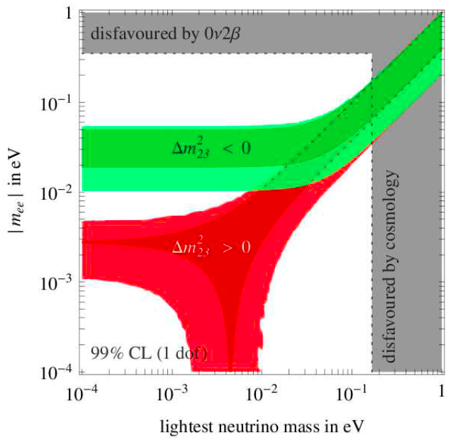
Indicando con m_{l} la massa del neutrino più leggero, è possibile costruire una rappresentazione delle regioni [m_{l}; <m_{ββ}>] che sono ammesse dalle misure sperimentali:
A gerarchia e m_{l} fissato, il valore di <m_{ββ}> non è univoco a causa delle:
indeterminazioni sull’angolo ϕ (regione più colorata)
Indeterminazione sugli angoli di mixing (regione in trasparenza).
Al fine di poter stimare in modo corretto il parametro <m_{ββ}> occorre effettuare una misura precisa del tempo di dimezzamento T_{0ν}^{1/2}.
Il Fattore spazio delle fasi G_{0ν}(Q,Z) ≈ Q⁵ (nel caso dello 2νββ G_{2ν}(Q,Z) ≈ Q¹¹)
L’Elemento di matrice nucleare dipende fortemente dal modello utilizzato per fare il calcolo; i modelli più utilizzati sono il QRPA (Quasi Random Phase Approximation) ed il NSM (Nuclear Shell Model). Discrepanza tra i modelli di un fattore 2-3.

Slide 37
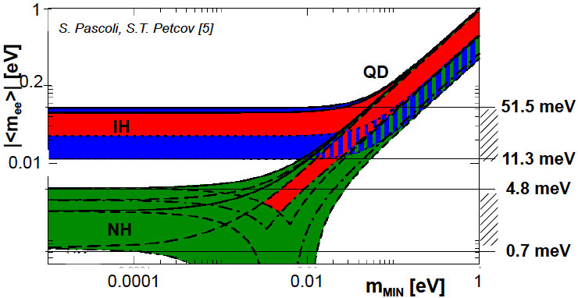
Se si stabilisce sperimentalmente che:
Si può estrarre il range permesso di m_{min}

Slide 38
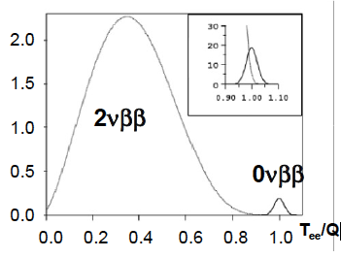
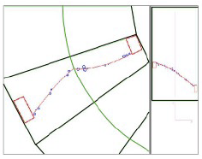
Caratteristiche sperimentali del 0νββ
Dal punto di vista sperimentale lo spettro energetico dei due elettroni emessi è diverso nel caso di DDB con e senza emissione di neutrini:
Nel caso del 2νββ si ha uno spettro continuo che si estende da 0 al Q-valore con un massimo intorno a circa 1/3 di Q.
Nel caso del 0νββ lo spettro consiste in un picco (allargato solo dalla risoluzione energetica del rivelatore) all’energia del Q-valore.
Altre informazioni:
Spettro energetico del singolo elettrone
Correlazione angolare tra i due e⁻
Studio della topologia dell’evento
Tempo di volo
Rivelazione del nucleo figlio

Slide 39
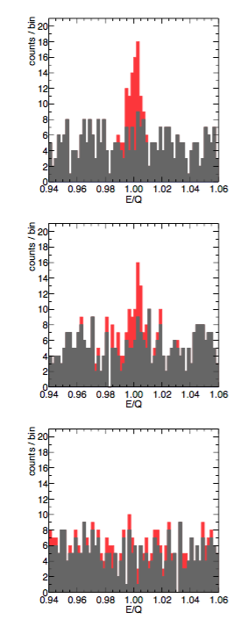
Caratteristiche ideali per un rivelatore di 0νββ
Le caratteristiche “desiderate” di un rivelatore per lo studio del DDB sono:
Alta risoluzione energetica (il picco deve “uscire” dal fondo radioattivo)
Basso fondo radioattivo
Laboratorio sotterraneo (al riparo dai raggi cosmici)
Materiali radio-puri (la radioattività ambientale ha tempi di dimezzamento tipici dell’ordine dei 10⁹⁻¹⁰ anni contro tempi superiori ai 10²⁵ anni del DDB)
Schermaggi passivi e attivi (per ridurre la radioattività ambientale locale)
Grande masse (per monitorare un grande numero di nuclei candidati – i rivelatori attuali sono dell’ordine dei 10 kg mentre la generazione futura dovrebbe raggiungere i 100-1000 kg)
Metodi di ricostruzione degli eventi (per rigettare ulteriormente il fondo radioattivo e dare ulteriori informazioni cinematiche sugli elettroni emessi)
L’importanza di avere un grande valore di Q è duplice:
Fattore spazio delle fasi
Fondo radioattivo che si estende fino a 3 MeV
130Te (Q=2527 keV),
116Cd (Q=2802 keV),
76Ge (Q=2039 keV),
136Xe (Q=2479 keV),
82Se (Q=2995 keV),
100Mo (Q=3034 keV),
150Nd (Q=3367 keV)
48Ca (Q=4270 keV).
Evidentemente è impossibile soddisfare contemporaneamente tutte le caratteristiche sopra elencate RIVELATORE IDEALE

Slide 40
Possiamo dividere i rivelatori per la ricerca del 0ν2β in due categorie:
Tecniche calorimetriche in cui la sorgente è “embetted” nel rivelatore
Tipi di rivelatori: Scintillatori, Bolometri, Riv. Stato solido, Camere a gas.
Pro:
Alta efficienza
Grandi masse
Alta risoluzione energetica (0.1%)
Contro:
Difficile ricostruzione della topologia dell’evento (tranne per le TPC a Xe liquido o gassoso ma al prezzo di una minor risoluzione energetica – Recentemente si è proposto di dissolvere nuclidi candidati in Scintillatori liquidi)
Approccio sorgente esterna in cui sorgente e rivelatore sono due entità separate.
Tipi di rivelatori: Scintillatori, TPC a gas, Camere a deriva.
Pro:
Utilizzo di Campo magnetico per la misura del momento e della carica
Misura del Tempo di volo
Ricostruzione dell’evento con conseguente rigetto del fondo radioattivo
Contro:
Piccole masse (10 kg) – a causa dell’auto assorbimento
Bassa risoluzione energetica (dell’ordine del 10%)

Slide 41
Sensitività di un rivelatore di 0νββ
Per poter confrontare le diverse tecniche di rivelazione, e quindi confrontare le performances dei diversi rivelatori, è utile introdurre il concetto di sensitività dell’apparato sperimentale F sulla vita del candidato 0νββ sotto osservazione.
La sensitività dell’apparato sperimentale F può essere definita come il tempo necessario ad ottenere un numero di eventi minimo rilevabile al di sopra di fondo radioattivo a 1 σ di livello di confidenza.
F coinvolge solo le caratteristiche del rivelatore e del set-up sperimentale.
Per aumentare la sensitività occorre aumentare (M . T) oppure migliorare le performaces dei rivelatori migliorandone la risoluzione energetica (ΔΕ) e riducendo il più possibile il fondo radioattivo (b).
I rivelatori di prossima generazione devono lavorare su entrambi i fronti.

Slide 42
Per ottenere la sensitività al m_{ββ} che indicheremo con F_{mββ} occorre introdurre l’elemento della matrice nucleare e del fattore spazio delle fasi.
Introducendo F in
otteniamo:
La sensitività su m_{ββ} varia con M^{-1/4} e T^{-1/4}.
La sensitività del rivelatore è data dal rapporto tra il numero degli eventi 0νββ che possono essere osservati e la fluttuazione statistica (Poissoniana) del fondo nella regine del picco.
Si può dimostrare che nel caso di fondo radioattivo nullo (b=0) la F può essere riscritta nel seguente modo:
Pertanto nel caso di assenza di fondo, la sensitività su m_{ββ} varia come M^{-1/2} e T^{-1/2}.

Slide 43
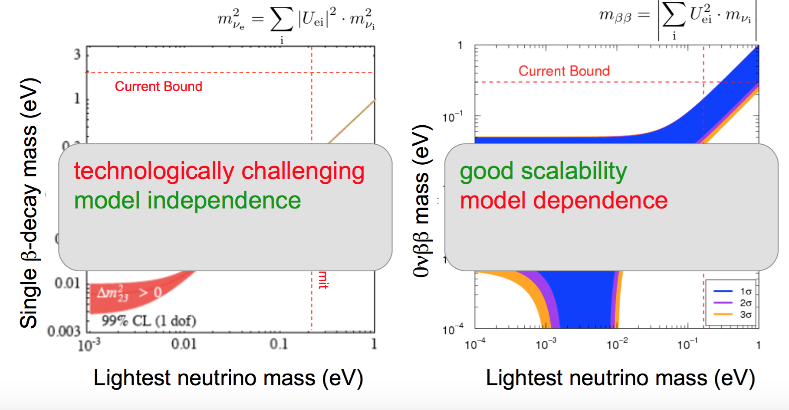
Confronto tra beta singolo e decadimento doppio beta

Slide 44
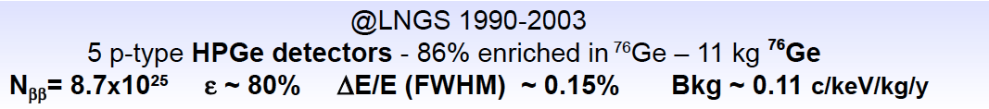
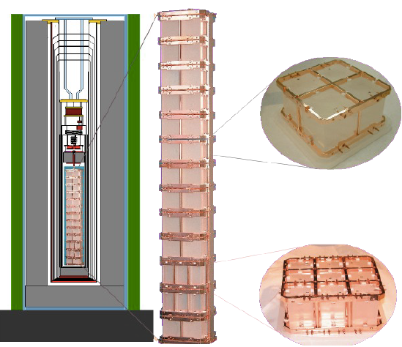
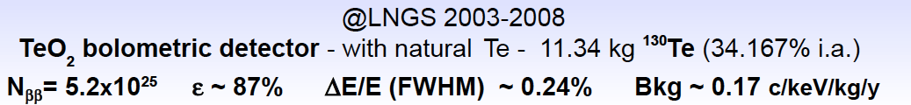
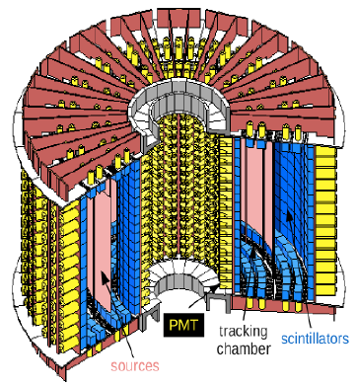
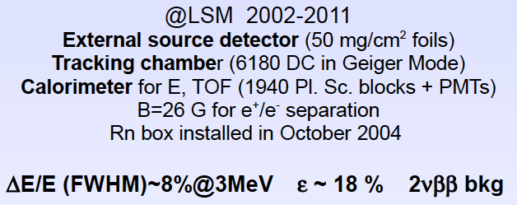
Situazione Attuale:
Heidelberg-Moscow
I limiti attuali più stringenti sono dati da tre esperimenti:
Heidelberg-Moscow (⁷⁶Ge)
Cuoricino (¹³⁰Te)
NEMO3 (¹⁰⁰Mo)
Tutti e tre danno un limite su <m_{ββ}> ≅ 0.2-1 eV.
Cuoricino
NEMO3

Slide 45
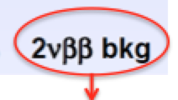
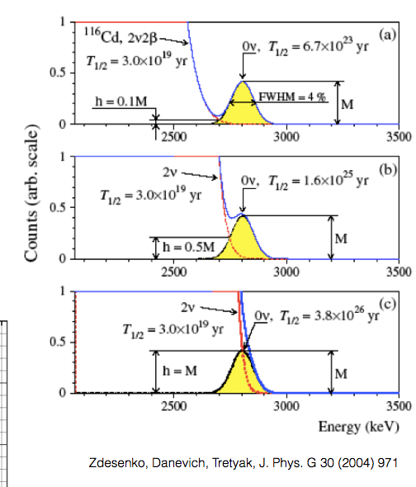
Irreducible background from 2ν-ββ
The irreducible background induced by the 2ν-ββ could be mitigated just by the energy resolution
The effect can be partially attenuated with an asymmetric ROI (but losing efficiency)

Slide 46
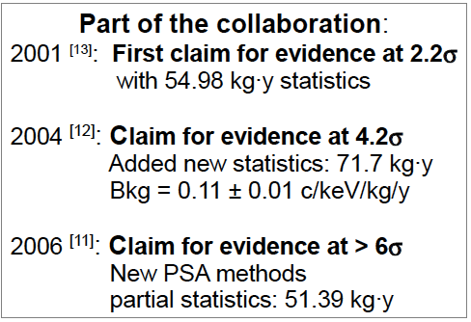
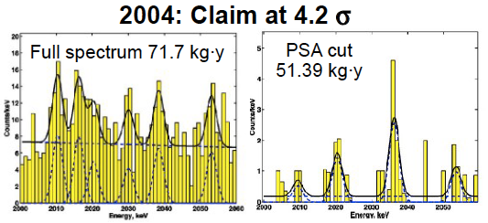
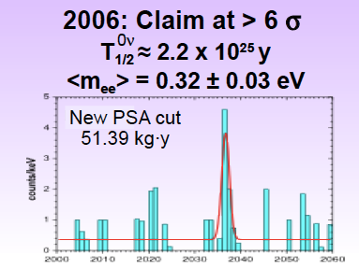
Claim da parte di 4 autori della Collaborazione Heidelberg-Moscow (Dicembre 2001)
La vita media del ⁷⁶Ge è 1.5 10²⁵ anni ((0. 8 − 18. 3) 10²⁵ anni al 95% c.l.), corrispondente ad un valore di <m_{ββ}> of 0.39 eV (0. 05− 0. 84 eV al 95% c.l. includendo le incertezze dell’elemento della matrice nucleare).
NEMO3 e Cuoricino possono parzialmente scrutinare il range di questo claim ma non escluderlo a causa delle incertezze dell’elemento della matrice nucleare!

Slide 47
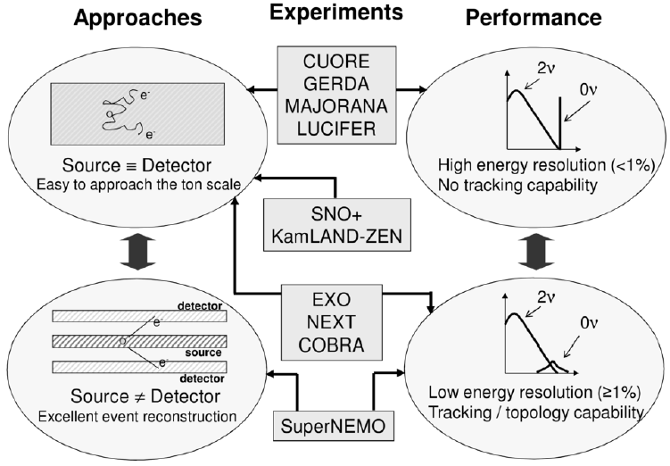
Futuro prossimo:
Gli esperimenti di nuova generazione sono appena iniziati o inizieranno a prendere dati nei prossimi anni.
Tutti gli esperimenti saranno in grado di “scandagliare” l’intera regione di Heidelberg-Moscow.
Molti esperimenti attaccheranno la regione della gerarchia inversa (IH)
Possiamo raggruppare gli esperimenti in 4 categorie in relazione all’approccio e alle performances

Slide 48
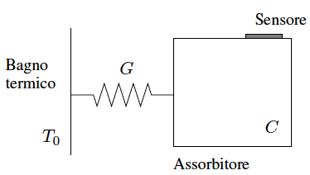
Bolometri
Per bolometro si intende un rivelatore a basse temperature sensibile ad interazioni di singole particelle attraverso eccitazioni di fononi.
La tecnica bolometrica consiste nel misurare l'innalzamento di temperatura dovuto al rilascio di energia di una particella nell'interazione col rivelatore.
Un bolometro e costituito da un assorbitore, che trasforma l'energia cinetica di una particella in fononi, e da un sensore, che converte il segnale termico fononico in un segnale elettrico.
Puè essere schematizzato come una capacita termica C ancorata, tramite una conduttanza G, ad un bagno termico mantenuto a temperatura costante T₀. (La capacita termica C contiene i contributi di tutti gli elementi costituenti il rivelatore (assorbitore e sensore) mentre la capacita del collegamento con il bagno termico e solitamente trascurabile).

Slide 49


Nella tecnica bolometrica:
Eccellente risoluzione energetica (Δ ~5 keV a 2615 keV)
Basso background (B ≤ 0.17 counts/keV/kg/y)
Esperimenti con massa fino a M ~1 ton
Esperimenti con T ~5 y e tempo vivo > 80%
Ampia scelta di materiali differenti come assorbitore
Elevata Sensibilità
Il principio di funzionamento dei bolometri:
bagno termico
~10 mK
Parametri di Forma del segnale termico
Rise Time (t_{90%}-t_{10%})
Decay Time (t_{30%}-t_{90%})
….
accoppiamento termico
termometro
assorbitore
Capacità termiche molto piccole possono essere ottenute solo a temperature molto basse. Per questo motivo i bolometri operano in ambiente criogenico ( ≈ 10 mK).
Ad esempio a temperatura ambiente, una particella da 1 MeV incidente su una mole di cristallo genera una variazione ΔT pari a circa 10⁻¹⁵ K che di fatto è impossibile da rilevare.
C = capacità termica
G = conduttanza termica

Slide 50


La risoluzione teorica intrinseca è molto buona.
Un cristallo di Si di 1 g, operante a 20 mK, ha ΔE_{RMS} < di 1 eV, ovvero due ordini di grandezza più preciso del migliore diodo al Si(Li).
Dielettrici e Diamagnetici
Uno vantaggio dei bolometri è la possibilità di utilizzare un’ampia gamma di materiali per costruire il rivelatore.
In alcuni casi si possono fruttare altre informazioni per discriminare il segnale ricercato dal fondo radioattivo. Ad esempio il ¹¹⁶CdWO₄ è uno scintillatore e quindi opportunamente letto è possibile estrarre calore e luce (rivelatore a doppia lettura)

Slide 51

Prima categoria (Approccio calorimetrico)
From CUORICINO to CUORE (Cryogenic Underground Observatory for Rare Events)
CUORE = closely packed array of 988 detectors
19 towers - 13 modules/tower - 4 detectors/module
M = 741 kg ⇒ ∼ 10²⁷ ¹³⁰Te nuclides
Compact structure, ideal for active shielding
Each tower is a CUORICINO-like detector
Custom dilution refrigerator

Slide 52



GERDA
GERmanium Detector Array
L'esperimento GERDA è stato proposto nel 2004 come un rivelatore di nuova generazione per la ricerca del decadimento doppio beta del ⁷⁶Ge (arricchito all’86%) ai Laboratori Nazionali del Gran Sasso.
Il criostato è immerso in Argon Liquido che serve allo stesso tempo come mezzo di raffreddamento e schermo.

Slide 53





Majorana

Slide 54


Slide 55





E’ un progetto che prevede l’utilizzo di Bolometri Scintillanti operanti a 10-20 mK con candidati DDB aventi Q valore superiore a 2615 keV.
Il maggior fondo di BKG è dato da particelle alfa degradate emesse in superficie. Questa componente può essere separata dagli elettroni leggendo contemporaneamente il calore e la luce.
Quenching Factor (Q.F.) di scintillazione = rapporto tra la resa in luce delle particelle interagenti (α, neutroni, nuclei) rispetto alla resa in luce per eventi β/γ alla medesima energia
β-γ
Bi-Po
(α+β)
Il più promettente sembra essere il ZnSe
α

Slide 56

Seconda categoria (Riconversione di rivelatori esistenti di Scintillatori Liquidi)
SNO+

Slide 57

KamLAND ZEN
Pro e Contro di SNO+ e KamLAND-ZEN
Pro: Alta statistica e ottimo controllo del fondo radioattivo
Contro: Bassa risoluzione e assenza di capacità di tracciamento

Slide 58


Terza categoria (Calorimetri a bassa ΔΕ con capacità di tracciamento e/o ricostruzione dell’evento)
In questa terza categoria raggruppiamo i calorimetri con modesta risoluzione energetica ma capaci di rivelare il tracciamento o qualche forma di topologia dell’evento.
EXO è una TPC a LiqXe (Xenon Liquido) con massa di circa 1 tonnellata arricchito all’ 80.6% in ¹³⁶Xe operante a 167 °K a doppia lettura (ionizzazione+scintillazione)
Situato nella facility USA WIPP
Prima Fase: EXO-200 200 kg di volume fiduciale
Seconda Fase: Prevede il Tagging del Ba attreverso metodi spettroscopici

Slide 59



NEXT è una TPC High-Pressure-Gaseous-Xenon (15 bar)
Arrichimento 1³⁶Xe circa 90%
Doppia lettura ionizzazione e scintillazione
Buona risoluzione 1%
Tre steps: 10 kg - 100 kg – 1 tonnelata
Canfranc Laboratory
COBRA
COBRA is a proposed array of 116 Cdenriched CdZnTe semiconductor detectors at room temperature. Nine ββ isotopes are under test in principle, but 116 Cd is the only competing candidate. The final aim of the project is to deploy 117 kg of 116 Cd with high granularity.
Small scale prototypes have been realized at LNGS, Italy. The proved energy resolution is 1.9 % FWHM. The project is in R&D phase. Recent results on pixellization shows that the COBRA approach may allow an excellent tracking capability (solid state TPC), with easy α particle/electron separation.

Slide 60


Quarta categoria (Sorgenti esterne con elevate capacità di tacciamento)
Si tratta di rivelatori con sorgenti esterne che hanno una sofisticata capacità di tracciamento che permette una riduzione del fondo radioattivo praticamente a zero (il solo contributo è dato dalla coda del 2νββ). Il prezzo da pagare è una scarsa risoluzione energetica.
SUPERNEMO
Il rivelatore è un upgrade di NEMO3 al LSM francese ed investigherà ⁸²Se e ¹⁵⁰Nd.
E’ composto 20 moduli contenenti:
Fogli sorgente (da 5 kg ciascuno)
Tracciamento (con Camere a Deriva in modo Geiger)
Calorimetri (Scintillatori a basso Z)
Campo magnetico
La risoluzione energetica e 4% FWHM

Slide 61

75 years of double beta decay: yesterday, today and tomorrow
A.S. Barabash

Slide 62

75 years of double beta decay: yesterday, today and tomorrow
A.S. Barabash

Slide 63
Bibliografia e Links
http://www.ictp-saifr.org/?page_id=6802
http://www.ictp-saifr.org/wp-content/uploads/2014/08/NeutrinoMasses_Mertens.pdf
https://www.youtube.com/watch?v=18_LtYOneR4
https://www.youtube.com/watch?v=WsJC7-_Kx74
http://cp3-origins.dk/video/12343
(http://arxiv.org/pdf/1308.1029v1.pdf)
https://www.youtube.com/watch?v=rZx92rpHNew
http://web.mit.edu/redingtn/www/netadv/Xneutrino.html
http://www1.jinr.ru/Pepan/2011_v42/v-42-4/08_thum.pdf
http://arxiv.org/pdf/1201.4665.pdf
http://arxiv.org/pdf/1505.00978.pdf
http://arxiv.org/pdf/1402.6014.pdf

